Slide 1
TÜRKİYE’DE ECVET’İN MEVCUT DURUMU
ALLPPT.com _ Free PowerPoint Templates, Diagrams and Charts

Slide 2
ECVET NEDİR?
ECVET, bir öğrenme ortamından diğerine ve/veya bir yeterlilikler sisteminden diğerine geçiş yapan bireylerin öğrenme çıktılarının aktarılmasını ve birikimini kolaylaştırmayı hedefleyen kullanışlı bir araçtır.

Slide 3
ECVETİN AVRUPA’DA Kİ GELİŞİM SÜRECİ
ECVET ’in gelişimi 2002 yılında Kopenhag
Beyannamesi ile başlamıştır. İlgili süreç mesleki
eğitim ve öğretim (MEÖ)de bir kredi transfer
sisteminin oluşturulmasını destekleyen Maastricht
2004, Helsinki 2006 ve Bordeaux 2008
çalışmalarıyla devam ettirilmiştir.
Bu süreç içinde ECVET ile alakalı birçok adım
atılmış ve ilerleme kaydedilmiştir.
Notes:
Kredi Transfer Sistemi:Öğrenme kazanımlarına dayalı çalışma yükünün sayısal olarak ifade edilmesidir.

Slide 4
ECVETİN AVRUPA’DA Kİ GELİŞİM SÜRECİ
ECVET ile ilgili yapılan en önemli çalışmalardan
biri 2011 yılında Hayatboyu Öğrenme Programının ulusal uygulamalarını yönetmekten sorumlu
14 Ulusal Ajansının, Alman Ulusal Ajansı
liderliğinde ECVET ile ilgili destekleyici
dokümanları hazırlamasıdır.
ECVET TOOLKİT (http://www.ecvet-toolkit.eu/) olarak bilinen bu ulusal ajanslar ağı ECVET Toolkiti (ECVET faydalı doküman ve araçlar) kullanıcıların
hizmetine sunmuşlardır.

Slide 5
ECVET’İN TÜRKİYE’DE Kİ GELİŞİM SÜRECİ
Türkiye’de 2005 yılından itibaren ECVET ile alakalı önemli çalışmalar gerçekleştirilmiştir. Bu gelişmeleri şu şekilde sıralayabiliriz:
Türkiye’de ECVET’e dönük en önemli gelişmelerden biri 2006 yılında MYK’nın (Mesleki Yeterlilik Kurumu) kuruluşudur.
MYK Ulusal Yeterlilik Çerçevesinin oluşturulmasına
önemli katkılarda bulunmuştur.

Slide 6
MYK, AB fonlu bir MEÖ(Mesleki Eğitim-Öğretim) projesi üzerine Millî Eğitim Bakanlığı (MEB), Yüksek Öğretim Konseyi (YÖK), ilgili paydaşlar ve sosyal ortaklar ile birlikte iki yıllık yoğun bir çalışma sonucunda kurulmuştur.
MYK Türkiye’de Ulusal Yeterlilik Çerçevesi noktasında ulusal koordinasyonu sağlamaktadır ve ulusal yeterlilik seviyelerinin Avrupa Yeterlilikler seviyesine aktarılmasından en üst düzeyde sorumludur.

Slide 7
Türkiye’de yapılan önemli çalışmalardan biri de MEB’in ECVET üzerine, paydaşların görüşlerini yansıtan ülke raporudur.
Bu rapora göre: Türkiye’de özel bir ECVET yaklaşımı müzakere edilmiş ve bu yaklaşım AB üye devletlerinin uygulamalarından edinilen tecrübelere dayandırılmıştır.
Yapılan raporlamada bir eylem planı ve Türkiye ile ilgili bir ECVET müzakere dokümanı hazırlanmıştır.

Slide 8
Bu eylem planına uygun olarak, ECVET ile ilgili farklı aktörlerin katılımı ile odak grup toplantıları düzenlenmiş ve MEÖ müfredatında kredilendirmeyi benimseyen bir yaklaşım üzerinde anlaşmaya varılmıştır. Bunu takiben, bilgi birikimi, beceriler ve yetkinliklere dayalı tüm öğrenme çıktılarının kredi puanları ile eşleştirilmesi için ulusal bir kredi transferi sisteminin geliştirilmesi için çalışmalar başlatılmıştır.

Slide 9
Türkiye’de Hayatboyu öğrenme kapsamında bir ECVET sistemi geliştirilmesinin gerekliliği ilk kez 2007 yılındaki uluslararası toplantıda ele alınmış ve bu yönde çalışmalara ağırlık verilmiştir.

Slide 10
Türkiye geliştirilecek Ulusal Yeterlilik Çerçevesi (UYÇ) ile ilgili Avrupa Yeterlilik Çerçevesinden 8 referans seviyesinin kullanılmasını benimsenmiş durumdadır. Bu sistem kabul edilen mesleki standartlarının bu seviyelere uygun bir şekilde belgelendirilmesine dayanmaktadır.

Slide 11
MYK, Mesleki Standartların (MS) geliştirilmesi için lider kurum olarak gönüllü mesleki kuruluşları akredite etmektedir. Akredite olan kuruluşlar MS’larını geliştirmeye devam etmektedir.MYK ayrıca tüm bireyler tarafından kazanılan öğrenme çıktılarının değerlendirilmesi ve onaylanması ile ilgili önemli sorumluluklara sahiptir.

Slide 12
Türkiye’deki ECVET ’i destekleyen çalışmalar 2014 yılında Türk Ulusal Ajansı tarafından kurulan Ulusal ECVET Ekibi tarafından daha da güçlenerek devam etmiştir. Ekip; MEB, Avrupa Birliği ve Dış İlişkiler Genel Müdürlüğü, Hayatboyu Öğrenme Genel Müdürlüğü, Mesleki ve Teknik Eğitim Genel Müdürlüğü, Meslek Liseleri, YÖK, MYK, TÜRK-İŞ, HAK-İŞ, TİSK ve TESK temsilcilerinden oluşan son derece geniş katılımlı bir yapıya sahiptir.

Slide 13
Türk Ulusal Ajansı ECVET ile ilgili faaliyetlerini Milli Eğitim Bakanlık birimleri ve sektör işbirliği ile devam ettirmektedir. 25-26 Aralık 2015 tarihinde yapılan ECVET Tematik İzleme Toplantısı Türkiye’de ECVET’e dönük yapılan önemli çalışmalardan biridir. Bu çalışma Türkiye’de ECVET konusuna destek sunan ve tüm ayrıntılarıyla ortaya konduğu önemli çalışmalardan biri konumundadır.

Slide 14
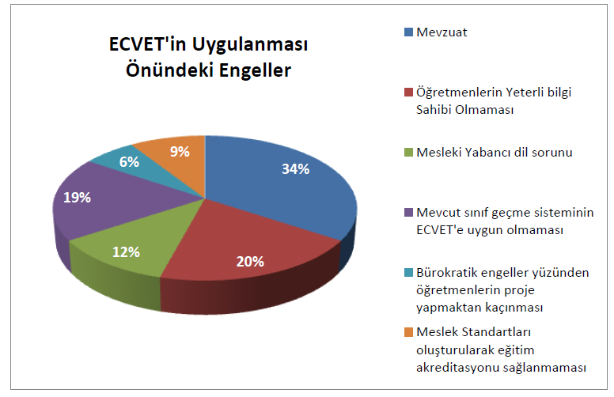
Türkiye Ulusal Ajansının 2015 yılında gerçekleştirdiği çalıştayda ECVET’in Türkiye’deki mevcut durumuna ve uygulanması önündeki engellere baktığımızda şöyle bir tablo ortaya konmuştur:

Slide 15
ECVET Tematik İzleme Toplantısı Çözüm Önerileri
1- Mevzuat açısından;
Ölçme Değerlendirme sisteminin Öğrenim Çıktılarına göre yapılması
MEB’lığı, bölgesel eğitim otoriteleri olan İl ve İlçe Milli Eğitim Müdürlükleri yada okullara, kazanılan becerilerin onaylanması ve kabul edilmesi konusunda yetki devrinin yapılması
Mesleki Ölçme ve Değerlendirmenin yetkili kurumlara aktarılması
Yönetmelikler çıkartılırken Paydaş kurumlar ın bir araya getirilmesi
Bürokrasinin hızlandırılması,
Kredilendirmeye ilişkin ortak düzenlemelerin yapılması

Slide 16
ECVET Tematik İzleme Toplantısı Çözüm Önerileri
ECVET Konusunda daha fazla farkındalık faaliyetinin gerçekleştirilmesi,
Mesleki Yabancı Eğitimine daha fazla ağırlık verilmesi,
Öğretmenlerin değişim ve hareketlilik projeleri gerçekleştirmelerinin desteklenmesi,
Önceki Öğrenmelerin tanınması ve mesleki belgelendirmenin tüm ülkeye yaygınlaşması için gerekli teşvik edici (ve zorlayıcı) kanun ve yönetmelikler yapılması,
Akredite edilmiş test merkezi kurumlarının çoğaltılması ve Mesleki Eğitim Akreditasyonunun oluşturulması gerekmektedir.

Slide 17
Projemiz Kapsamında ECVET Mevcut Durum Analizi
Yöneticilerin ve öğretmenlerin ECVET aracı hakkında sahip oldukları bilgi düzeylerini ölçmek için uygulanan proje anketimize ; Türkiye’den 100, proje ortağı ülkelerinden farklı kategorilerden 283 kişi katılmıştır.

Slide 18
1) ECVET’in ne olduğunun bilinip bilinmediği sorulduğunda;
Türkiye
Proje Ortağı Ülkeler

Slide 19
2) Eğitim kurumlarının Ecvet’i niçin kullandığını biliyor musunuz ?
Türkiye
Proje Ortağı Ülkeler

Slide 20
3) Daha önce hiç uluslararası hareketlilik gerçekleştirdiniz mi ?
Türkiye
Proje Ortağı Ülkeler

Slide 21
4) ECVET ile ilgili Öğrenme Çıktıları , Birim, Öğrenme Anlaşması, Mutabakat Zaptı, Yeterlilikler vb. kavramları biliyor musunuz?
Türkiye
Proje Ortağı Ülkeler

Slide 22
5) Öğrencileriniz için ECVET araçlarını kullanıyor musunuz ?
Türkiye
Proje Ortağı Ülkeler

Slide 23
6) Öğrenciler ve Öğretmenlerin Ecvet araçları konusunda daha fazla bilgiye ihtiyacı olduğunu düşünüyor musunuz ?
Türkiye
Proje Ortağı Ülkeler

Slide 24
7) Öğrenciler ve Öğretmenlerin Ecvet ve Ecvet’in faydalarını daha iyi anlamaları için bir rehbere ihtiyacı olduğunu düşünüyor musunuz?
Türkiye
Proje Ortağı Ülkeler

Slide 25
8) Bir çevrimiçi platformun ECVET aracının kullanılmasını destekleyeceğini düşünüyor musunuz ?
Türkiye
Proje Ortağı Ülkeler

Slide 26
Türkiye Ulusal Ajansı tarafından ECVET içeriği barındıran birçok proje hibelendirilerek uygulanma şansını yakalamıştır. Projemiz ECVET konusunda önemli fikri çıktılara sahiptir. Proje sonunda oluşturulacak Politika Belgesi ile gerek Türkiyede gerekse ortak ülkelerde ECVET’in uygulanmasına önemli katkılar sununlacaktır.

Slide 27
İzmir İl Milli Eğitim Müdürlüğü
Hazırlayanlar:
Ar-Ge ekibi
Serhat BARKA
Ayla SAVAŞÇI
Orhan ESKİTAŞ

